Slide 1


Slide 2
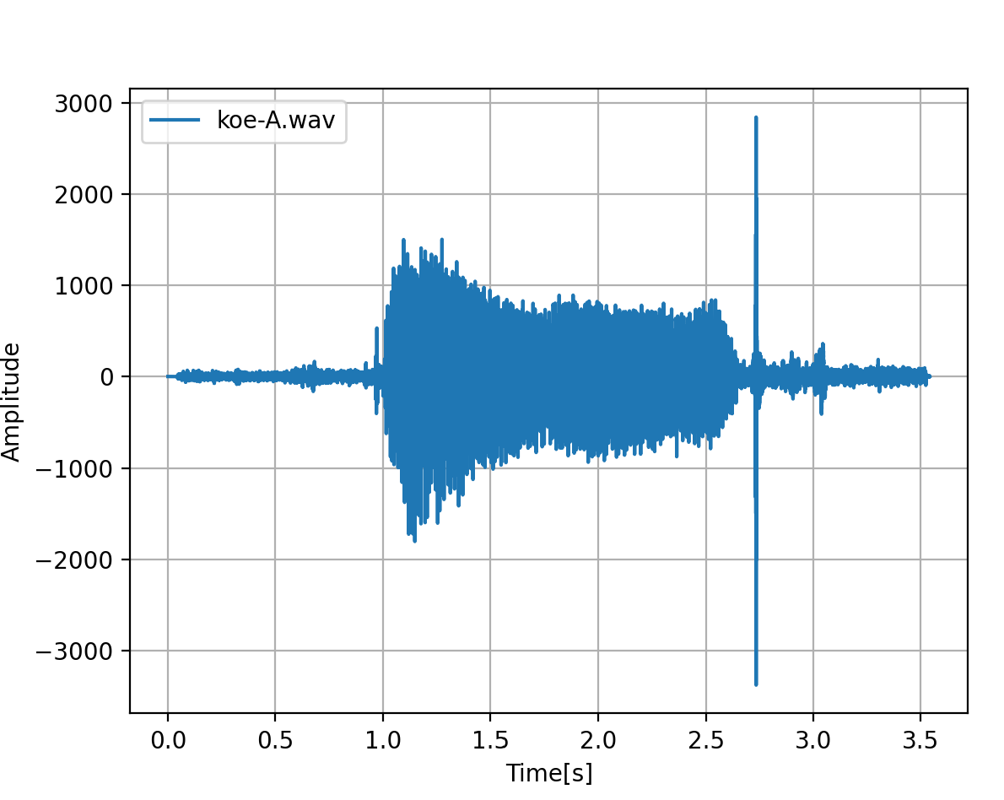
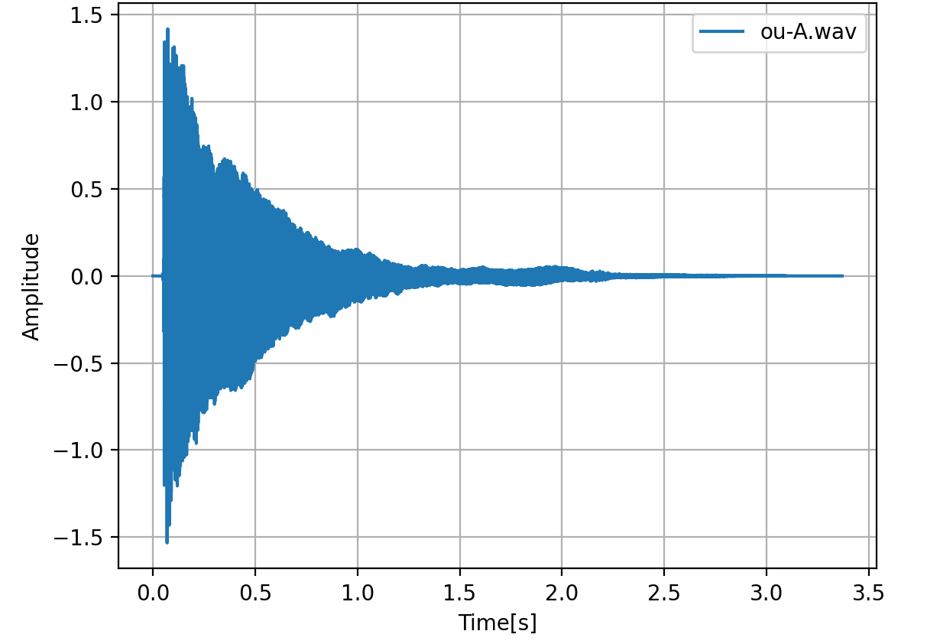
Librosaの例
Librosaを用いたの例
Librosaを用いて生の波形データをプロットして表示

Slide 3
タイトル

Slide 4
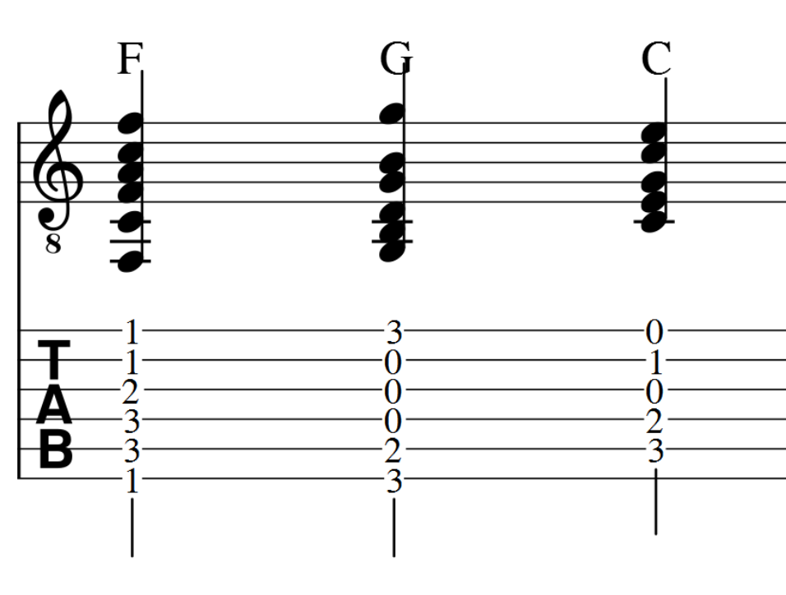
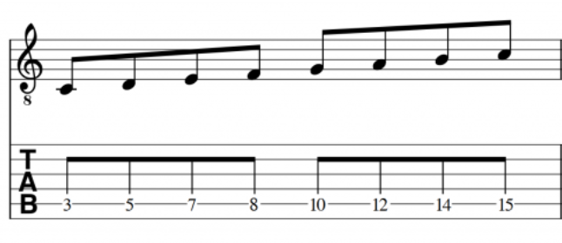
現時点のシステム全体の流れ
メロディーの抽出
楽器の習熟度に合わせた難易度設定
FFTを用いた音高推定
単音のtab譜
和音のtab譜

Slide 5
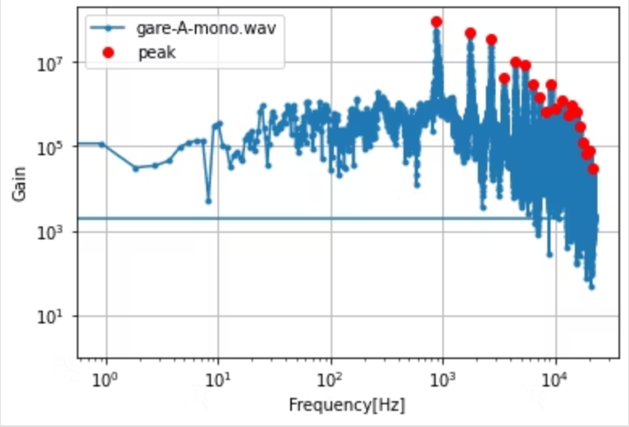
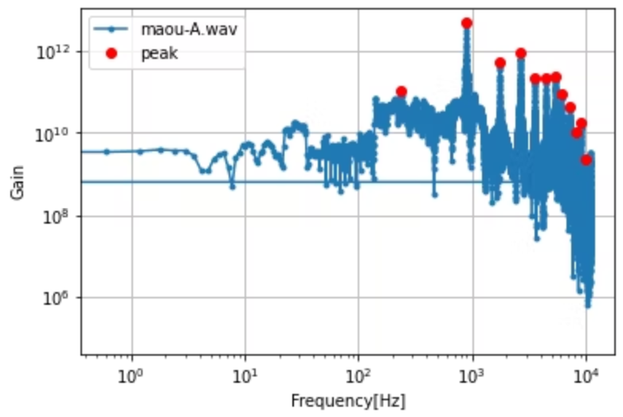
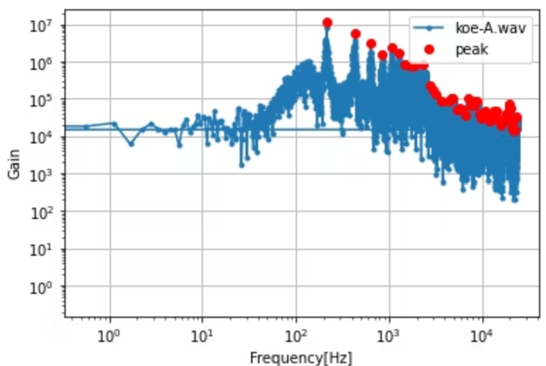
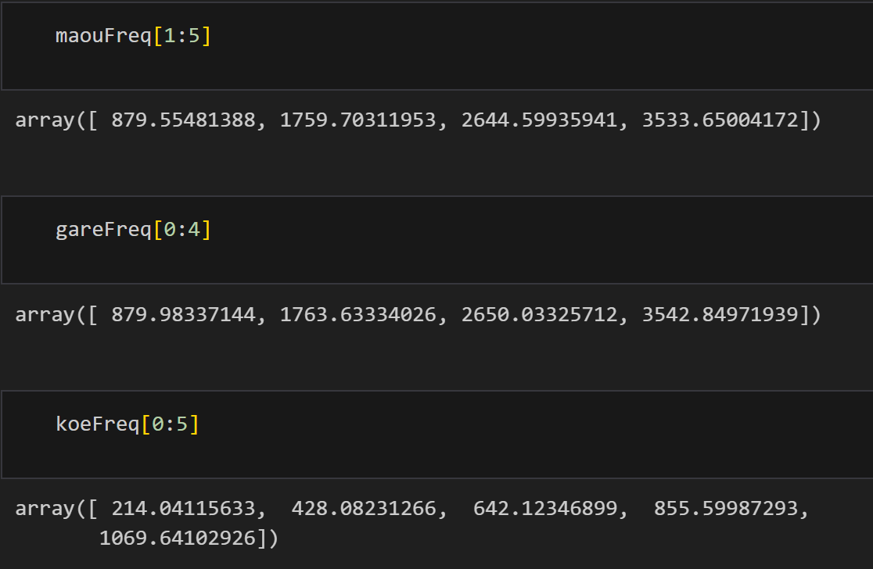

システム
波形の出力
魔王魂のピアノ2-6ラ
ガレージバンドのピアノのラ
自身の声
周波数配列
音高推定の結果

